Slide 1
El Jefe y la Dirección de la Nueva Cultura
MARGARITA VALLE LEÓN
abril de 2013
7

Slide 2
SATISFACCIÓN DE EMPLEADOSY CLIENTES
A mayor satisfacción de los empleados, mayor satisfacción de clientes
Un momento de la verdad es un evento psicológico en el que tarde o temprano surgen las negatividades o los sentimientos positivos del personal de contacto
% de índice de satisfacción
Cuida a los empleados y ellos cuidaran a tus clientes

Slide 3
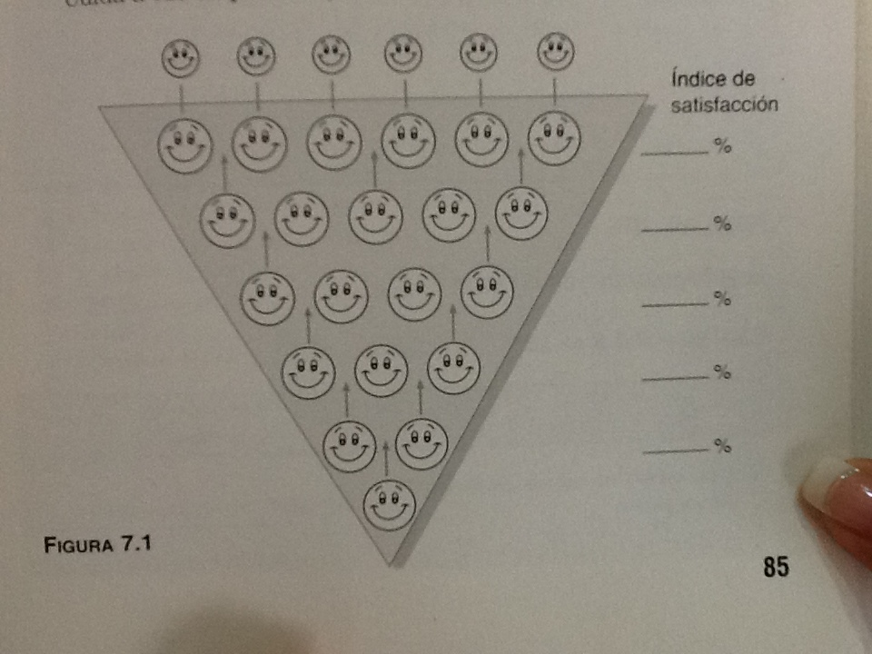
Cuida a los empleados y ellos cuidaran a tus clientes.
Indice de satisfacción de empleados y clientes

Slide 4
Pirámide de servicios
Jefes, gente, enfoque y evaluación
Orientado al control, menos libertad, orientación a la tarea y su medición interna
Orientado al apoyo, más libertad, autonomía, orientación al cliente, medición externa en momentos de la verdad
Tradicional
Invertida

Slide 5
Pirámide de servicios
Trabajo
Más mecánico
Más humano
Tradicional
Invertida

Slide 6
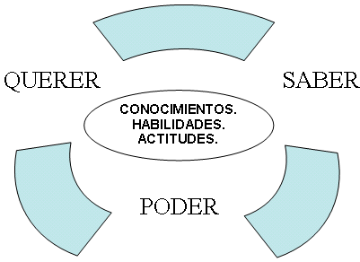
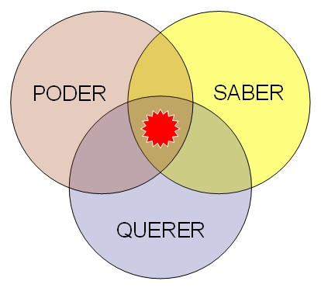
Culturización
Saber
Querer
Poder
Como y para qué
Actitud positiva
Entorno que facilite

Slide 7
PERFIL DEL JEFE Auto diagnóstico de los jefes
 | Los jefes de la compañía | Yo
Saber
Querer
Poder
Conclusiones de su diagnóstico
Acciones para mejorar

Slide 8
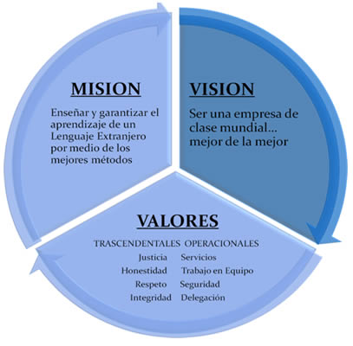
Funciones de la dirección
Misión de servicio
Filosofía de servicios (creencias)
Modelo cultural deseado (visión)
Plan maestro: Acciones, fechas, responsables
Nombrar coordinador del proyecto
Tomar liderazgo
Dar ejemplo de calidad

Slide 9
Características del líder de alta calidad
Inalcanzable e incansable
Implicado en el proceso
Valores
Vende el proceso de calidad
Se rodea de gente con sus valores
Forma un equipo
Inicias y da seguimiento a la calidad
Desarrolla lideres de calidad en el proceso.
Desarrolla una cultura de calidad
Aplica la calidad en todo lo que le rodea.

